Slide 1
状元成才路慕课堂
统编版六年级下册
语文慕课堂
主讲：阳光老师

Slide 2
听歌曲——《送别》

Slide 3
综合性学习：难忘小学生活
依依惜别

Slide 4
回忆往事
填写时间轴
畅谈成长经历
制作成长纪念册

Slide 5
依依惜别
请大家读一读活动建议，找一找：书上给我们提出了什么好建议？

Slide 6
依依惜别
举办毕业联欢会
写 信

Slide 7
依依惜别
请同学们浏览四篇“阅读材料”，想一想：他们分别用什么方式来表达依依惜别之情呢？

Slide 8
《我为少男少女们歌唱》——诗歌
《聪明在于学习，天才在于积累》——演讲
《给家乡孩子的一封信》——写信
《毕业赠言》——赠言

Slide 9
活动方式
举办毕业联欢会
写信
演讲
诗歌
写赠言

Slide 10
（一）举办毕业联欢会
（二）举办毕业联欢会

Slide 11
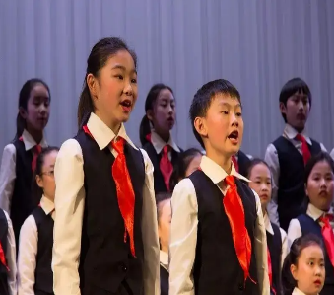
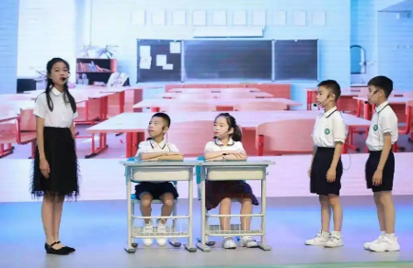
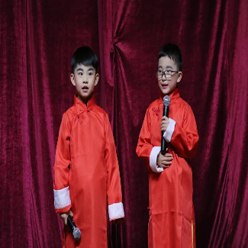
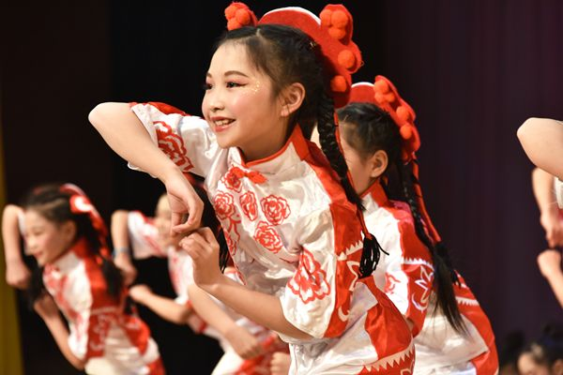
明确任务
以文艺表演的形式
歌唱
小品
相声
舞蹈
对师友
表达
惜别之情
对母校

Slide 12
活动步骤
节目筹备
节目策划
节目举办

Slide 13
写策划书
毕业联欢会活动策划书
活动名称 “再见了，母校”毕业联欢会
活动目的 感恩母校，感谢师友，告别小学生活
活动时间 6月29日
活动地点 阶梯教室
活动分工 节目统筹：____________________
会场布置：____________________
道具准备：____________________
主持与串词撰写：______________
秩序维护：____________________
场地清洁：____________________
活动报道：____________________
活动流程 1.毕业演讲
2.节目表演
3.交换毕业赠言

Slide 14
细化活动分工：
（1）节目主持人2人，串词撰写2人。
（2）节目征集、统筹3—5人。
（3）会场布置8人,场景负责人3人。
（4）服装、道具准备2人。
（5）秩序维护，场地清洁6人。（6）来宾接待2人。
（7）照相、摄像、活动报道3人。
（8）晚会顾问两人。（体育老师和音乐老师)
示例

Slide 15
活动流程
要清楚
活动流程
1.毕业演讲
2.节目表演
3.交换毕业赠言

Slide 16
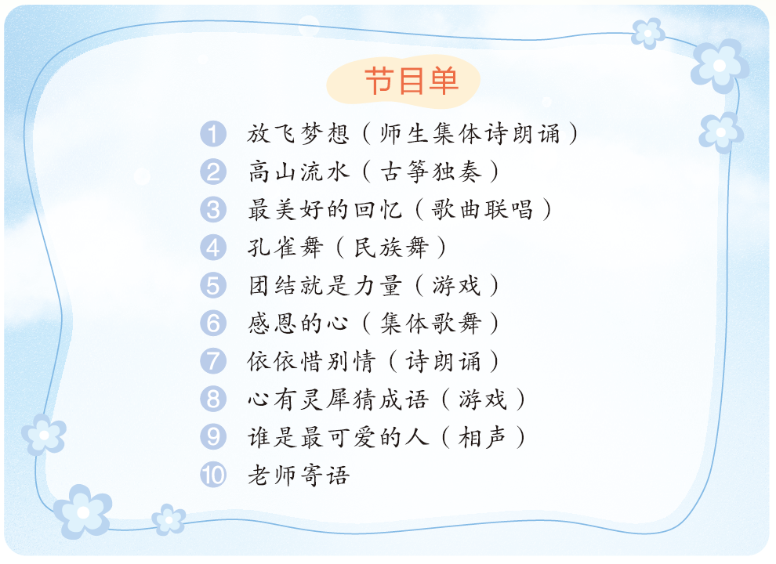

Slide 17
同学们先按照书上的范例，写一份我们的策划书。每个小组写一份，大家写的策划书要切实可行，详细清楚，尤其分工要考虑我们班同学各自的特长哟。

Slide 18
办联欢会
1.积极创编节目，写策划书。
此次毕业联欢会是向老师、同学和母校表达情感的机会，也是一个展现自己才能的舞台。

Slide 19
2.根据毕业联欢会策划书上的分工积极准备相关事宜。
3.举办联欢会，表达对师友、对母校的惜别之情。

Slide 20
请大家课下好好准备节目，期待大家的精彩表现哟！

Slide 21
（二）写信

Slide 22
写作建议：
弄清楚写信的对象和具体内容
老师或同学
回忆共同度过的美好时光，表达深切的感恩之情。
母校
提出中肯的建议，期许美好的未来。
自己
展望将来的自己，放飞纯真的梦想。

Slide 23
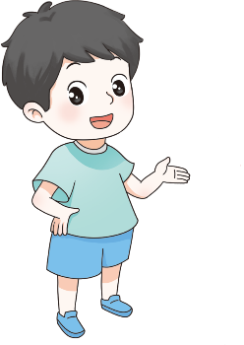
给老师或同学写一封信
1.明白写作对象不同，抒发的情感就不一样。
感激、尊敬、怀念……
喜爱、敬佩、不舍……
给老师
给同学

Slide 24
2.书信中要有具体的事件，把叙事和抒情紧密结合起来。
3.语言要发自肺腑，表达出真情实感。

Slide 25
给母校写一封信
1.什么是“中肯的建议”？
结合自己在学校生活的经历，针对那些存在共性的问题提出自己的建议，如：
学校里的规章制度
校园里的设施
校园里的风气

Slide 26
2.怎样提出建议才能取得好的效果？
✿摆事实，讲理由
明确指出存在的问题，申述建议的具体理由。
✿提出具体的建议
所提的建议具有可行性、合理性，提出实施方法。
✿语言委婉，情感真挚
表达出对美好未来的期许，产生情感共鸣。

Slide 27
给自己写一封信
1.给自己写信，首先要真正了解自己。
真正认识自己——
我的理想是什么？
明白自己的优点
弄清自己的理想

Slide 28
2.在了解自己的基础上构思。
对未来的自己提出美好的期待——
小的方面：
发扬某种优点
点
做好某件家务
大的方面：
考上某所大学
成为某方面的人才
3.写出自己心中真实的想法，大胆抒发自己的真情实感。

Slide 29
请同学们认真阅读《给家乡孩子的一封信》，注意写信的格式，想一想：文章讲述了一件什么事情？

Slide 30
请同学们简单说说书信的格式。
写信时，第一行顶格写收信人的称呼，后面加上冒号。中间是正文部分。结尾要写表示祝福的话，空两格写“祝您”或“此致”，另起一行顶格写祝福语或“敬礼”。最后署名居右，日期居署名正下方。

Slide 31
文章讲述了一件什么事情？
这篇文章是巴金爷爷给家乡孩子的一封回信，信中真切地表达了他对家乡孩子的真诚关怀和亲切鼓励，抒发了自己要让生命开花结果的美好情感，鼓励孩子们多为社会作贡献，给人以深刻的启迪。

Slide 32
写完之后，把这封信“贮藏”起来，等待将来某一时刻再来“开封”，相信那时候的你读到这封信，一定会有很多感动和怀念。

Slide 33
（三）演讲

Slide 34
请同学们认真阅读：
《聪明在于学习，天才在于积累
——华罗庚1956年在北京大学的演讲》
思考：这篇演讲稿的主题是什么？你从中明白了什么？

Slide 35
明确主题
演讲主题——聪明在于学习，天才在于积累
文章的标题点明了演讲的主题，结尾再次强调这个主题。

Slide 36
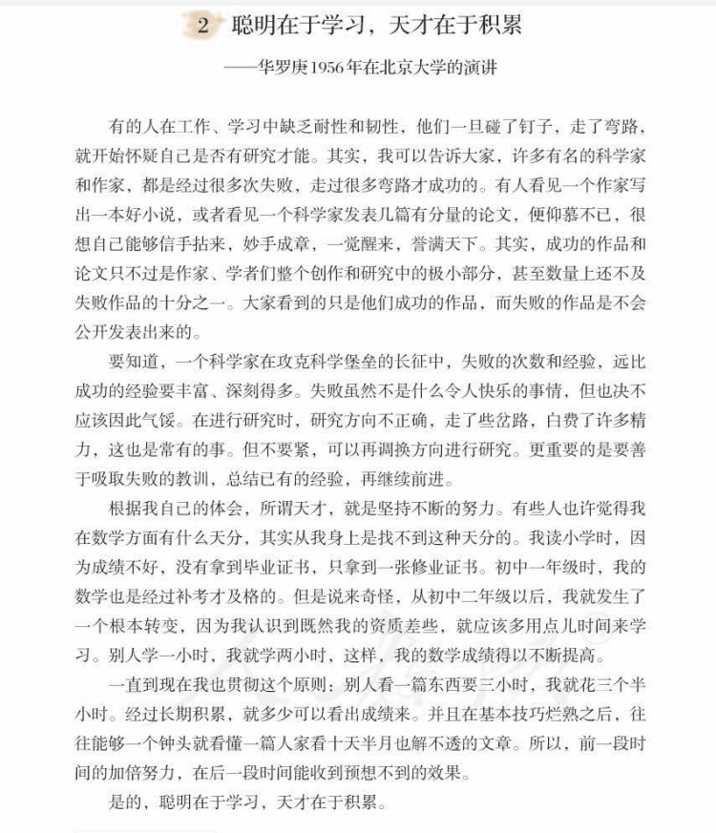
梳理思路
（1、2）：不要害怕失败，要善于吸取教训，总结经验，继续前进。
（3、4）：学习不靠天分，要靠坚持不断的努力。
（5）：总结观点，聪明在于学习，天才在于积累。

Slide 37
演讲稿的格式
（标题）
各位老师，同学们：（称呼）
大家好！
_______________________________________
___________________________________________
___________________________________________
_________________________________（正文）
同学们，（倡导）______________________
___________________________________________
________________________________（结束语）

Slide 38
温馨提示
演讲稿写好之后，可以自己先练习一下，注意语气、语调适当，姿态大方；演讲中还可以利用停顿、重复或者辅以动作强调要点，增强表现力。

Slide 39
（四）诗歌
《我为少男少女们歌唱》
何其芳

Slide 40
作者简介
何其芳（1912—1977）现代诗人、散文家、文学评论家。他的代表作品有诗集《预言》《夜歌和白天的歌》，散文集《画梦录》等，文艺论文集《关于写诗和读诗》。

Slide 41
请大家自由朗读诗歌，把你觉得写得美的句子画出来。说说哪里写得美？表达了作者怎样的感情？

Slide 42
句子理解
我为少男少女们歌唱。
我歌唱早晨，
我歌唱希望，
我歌唱那些属于未来的事物，我歌唱正在生长的力量。
我为少男少女们歌唱
开篇点题
排比

Slide 43
歌唱
少男少女
早晨
希望
属于未来的事物
正在生长的力量
特点
积极向上
给人希望和鼓舞的力量
情感
热烈
奔放

Slide 44
我的歌呵，
你飞吧，
飞到年轻人的心中
去找你停留的地方。
所有使我像草一样颤抖过的
快乐或者好的思想，
都变成声音飞到四方八面去吧，不管它像一阵微风
或者一片阳光。
想象和联想
比喻

Slide 45
希望“歌声”传播到四面八方，
感动更多青年
情感：
强烈
深沉

Slide 46
“我”的转变
轻轻地从我琴弦上
失掉了成年的忧伤，
我重新变得年轻了，
我的血流得很快，
对于生活我又充满了梦想，
充满了渴望。
情感：
对生活的热爱和追求
成年
年轻

Slide 47
主题解说
这首诗以明快的思想鼓舞人，以炽烈的感情感动人，以优美的语言吸引人，表现了诗人浓郁的生活热情和激昂的生活态度，鼓舞少男少女热爱生活、为国家民族的未来奋发向上的热情。

Slide 48
（五）毕业赠言

Slide 49
赠言赏析
从齐腰高到与肩齐平，整整六年。六年间，每天的两声“老师好”与“老师再见”，载着我对您不变的情谊。
给老师：
朴实的语言
真挚的情谊
平常的场景

Slide 50
敬爱的老师，时间是多么匆匆啊！匆匆中，我们走进小学的课堂；匆匆中，我们又要离开校园，离开您！
诗一般的语言
感叹时光匆匆
心中的不舍

Slide 51
不知从什么时候起，您满头的青丝中冒出了一根根白发；不知从什么时候起，鱼尾纹悄悄爬上了您的眼角。但在我眼中，您永远是年轻的，永远是最美的老师！
岁月的痕迹
容貌的变化
排比
付出的见证
深情告白

Slide 52
六个春秋我们在一起，每一次游戏，每一次辩论……都让我回味无穷。它们将化作美好的记忆，珍藏在我心中。
给同学：
回忆昔日美好时光
体现深厚友谊

Slide 53
嘿，同桌，记得你说过，你的梦想是遨游太空。愿你继续带着梦想展翅高飞，去拥抱美好的未来。
美好祝愿
鼓励、鞭策

Slide 54
赠言的写法
1.明确对象，了解对象的特点。
2.短小精悍，切忌长篇大论。
3.饱含情感，能给人以启迪。
4.巧妙引用，丰富文化内涵。
5.运用手法，力求语言生动。

Slide 55
毕业赠言为我们提供了一次表达情感、交流思想的机会，一个展示个性、展现才情的平台。快拿起笔，去给老师、同学们写毕业赠言吧！

Slide 56
举办毕业联欢会
写信
演讲
诗歌
毕业赠言
分工明确 流程清楚
依
依
惜
别
格式规范 真情流露
主题鲜明 层次清晰
语言优美 情感真挚
短小精悍 因人而异

Slide 57
课后作业
请大家以小组为单位，选择其中的一种方式，分工合作完成一次活动展示。大家课下好好准备，期待大家下节课的精彩表现！

